Slide 1

Имя прилагательное
Развитие умения находить в предложениях слова, которые отвечают на вопросы кто? что? и какой? какая? какое? какие?
Презентация учителя начальных классов МАОУ «Гимназия № 3» г.Саратова
Трофименко Оксаны Валерьевны

Slide 2

Двадцать пятое октября.
Классная работа.

Slide 3
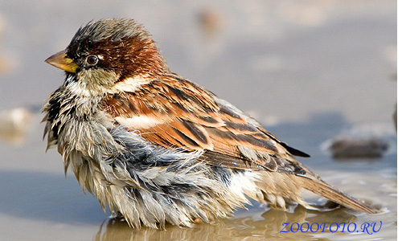
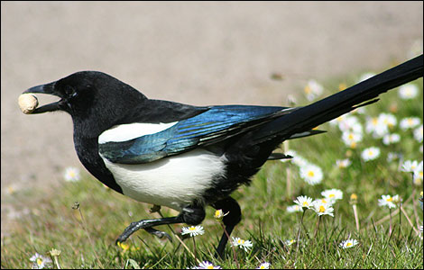
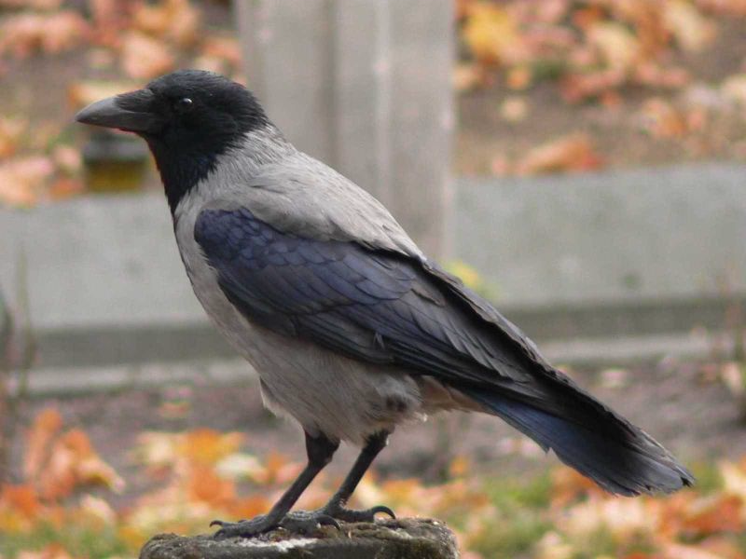
Словарно-орфографическая работа.
– Напишите названия трёх птиц с буквосочетанием -оро-.
Воробей, ворона, сорока.
– Подберите слова, которые обозначают признаки птиц. На какой вопрос отвечают эти слова?

Slide 4
Когда так говорят?
Стреляный воробей
– о человеке, которого трудно обмануть, провести.
Считать ворон
– глазеть по сторонам или бездельничать.
Трещит как сорока
– говорит быстро, громко, много.

Slide 5
Формулирование проблемы, планирование деятельности.
Запишите
Воробей зачирикал весёлую песенку.
– Найдите слово, отвечающее на вопрос какую?
– Назовите сочетание, в которое оно входит.
Весёлую песенку

Slide 6
Сегодня на уроке мы будем учиться … закончите эту мысль
находить сочетания существительных и прилагательных
Составим план урока.
1. Находить связь слов в словосочетании.
2. Находить в предложении слова, отвечающие на вопрос какой? какая? какое? какие?
– Что мы сейчас делали?
Планировали свою деятельность

Slide 7
Алгоритм работы по выявлению сочетаний слов-названий предметов и слов-названий признаков.
Найдите слово-название предмета – им. существительное .Задайте вопрос.
– Найдите слово-название признака – имя прилагательное Задайте вопрос.
– Выпишите это сочетание слов и графически покажи, как они связаны

Slide 8
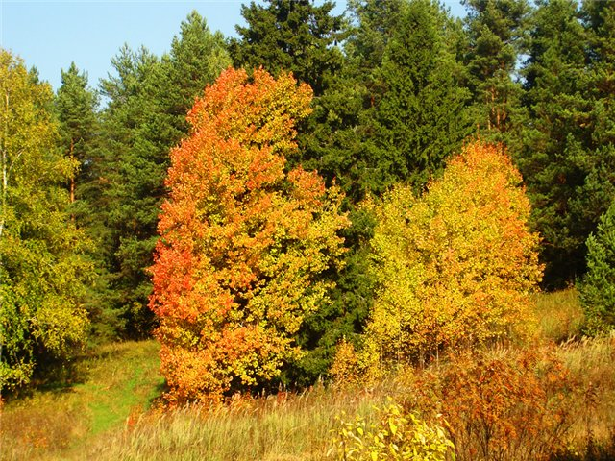
Пролетело теплое лето. Наступила осень.

Slide 9
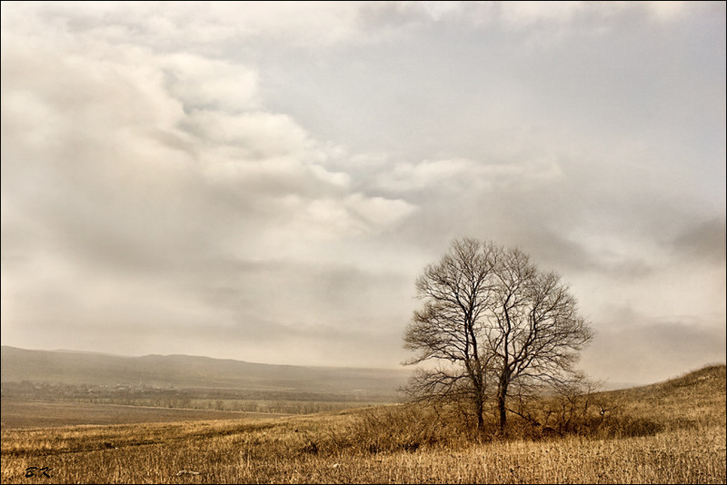
Подул холодный ветер.

Slide 10
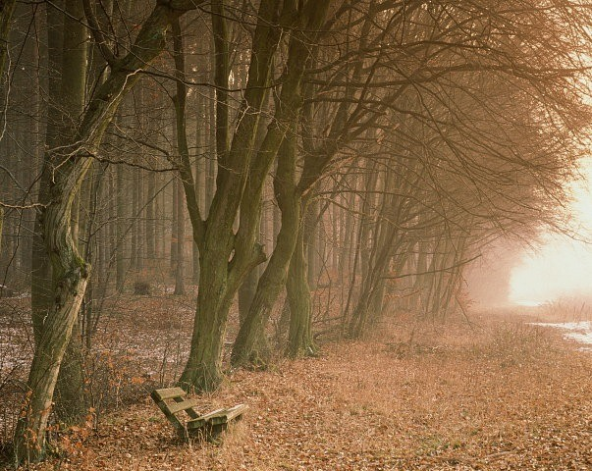
Голые стоят деревья.

Slide 11
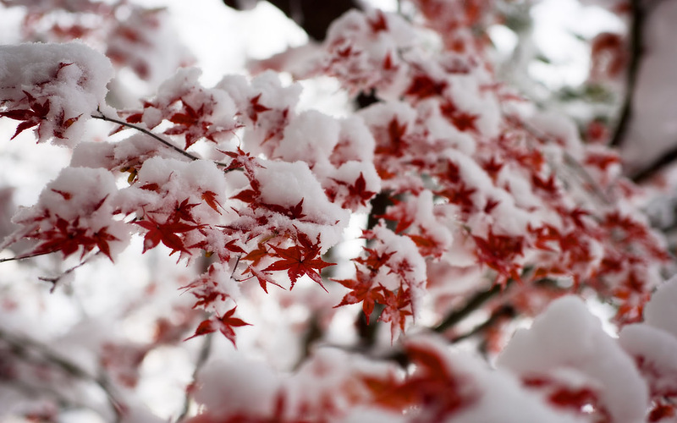
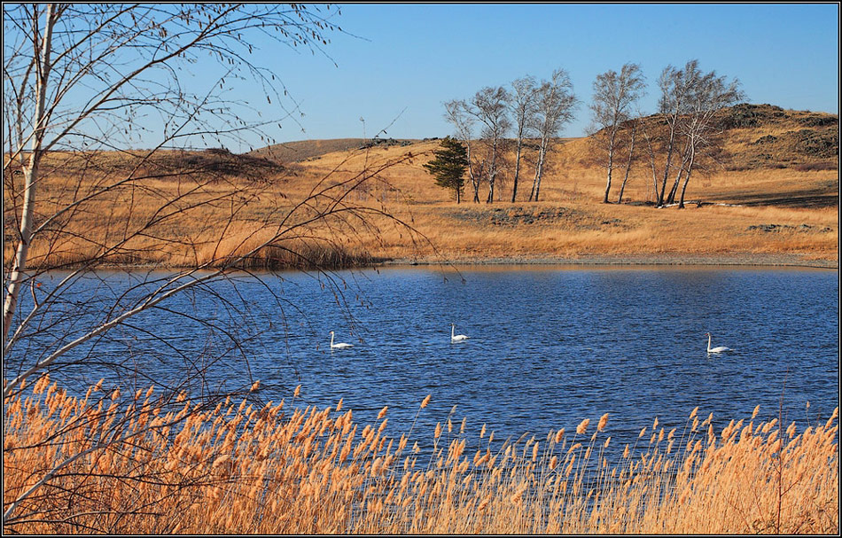
Они ждут зимней одежды.
Мертвая тишина царит кругом.
Светлое озеро кажется больше.

Slide 12
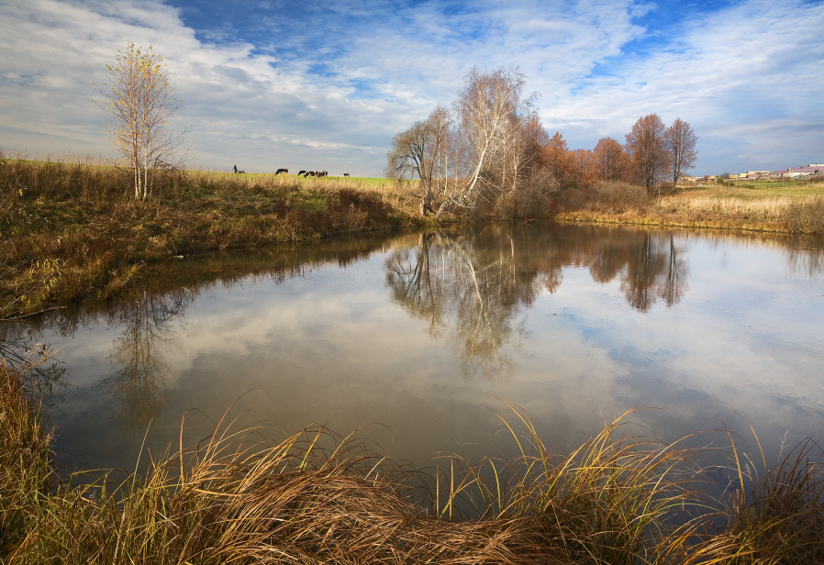
Прозрачная вода потемнела.

Slide 13
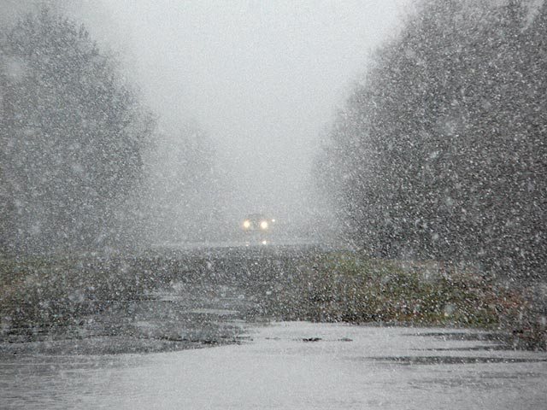
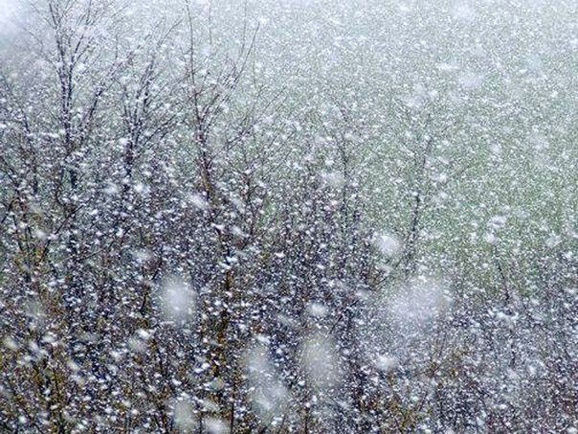
В воздухе закружились первые снежинки.

Slide 14
Итог урока
– Какая цель стояла на уроке?
Находить в предложениях слова, которые отвечают на вопросы кто? что? и какой? какая?, какое? выписывать их и графически показывать, как они связаны.
– Достигли этой цели, овладели этим умением?
Домашнее задание покажет, как вы самостоятельно умеете находить такие пары слов в тексте упражнения.
– Что у вас получалось сегодня лучше всего?
– В чём испытали затруднения?

Slide 15
Домашнее задание
Учебник стр. 61 упр. 2

